Slide 1

SOLUCIONES TECNOLÓGICAS
DESARROLLADO POR: LERMA ALDANA MARIO GERLEY

Slide 2

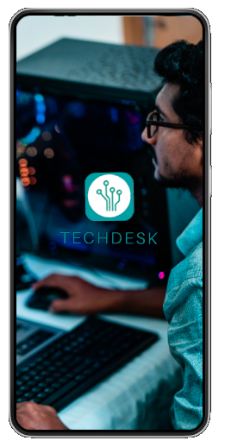
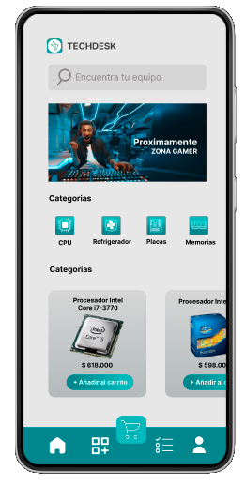
IDEA PROYECTO
APP
Techdesk es una aplicación de comercio electrónico focaliza en generar transacciones con productos tecnológicos a la vez que permite crear soluciones con proyectos.
Los usuarios podrán determinar los elementos necesarios para la construcción de su equipo ya sea computadora, equipos de comunicación radios, entre otros, pueden escoger los complementos o unidades técnicas y obtener un equipo con el mejor rendimiento.
El usuario tendrá acceso a una interfaz que le ofrece diferentes productos, al seleccionar los elementos se ira reseñando la eficiente de los equipos o proyectos con el resultado final.

Slide 3
PROBLEMÁTICA
APP
Techdesk aborda es la dificultad que muchas personas enfrentan al tratar de determinar los elementos necesarios para construir su propio equipo. Ya sea que estemos buscando crear una computadora personalizada, equipos de comunicación como radios u otros proyectos tecnológicos, Techdesk nos brinda la solución perfecta.

Slide 4
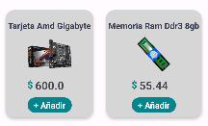
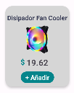
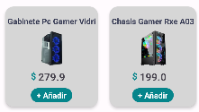

NUESTRA SOLUCIÓN
APP
Techdesk ofrece a los usuarios una interfaz intuitiva y fácil de usar que les permite explorar y seleccionar los elementos necesarios para construir su equipo ideal. Ya sea que estemos buscando componentes específicos o unidades técnicas, Techdesk nos ofrece una amplia gama de opciones para garantizar el mejor rendimiento posible.

Slide 5

TECNOLOGÍA
APP
Ahora, hablemos de las tecnologías utilizadas para desarrollar Techdesk. La aplicación se construyó utilizando Android Studio Code, una poderosa herramienta de desarrollo de aplicaciones para Android. Además, para mejorar la experiencia de usuario y garantizar una carga rápida de imágenes, utilizamos la biblioteca Glide.
Desarrollo:
Nuestro Hadware: Phone Pixel 4
Tamaño 5.7 “
Resolución 1080x2280
Densidad 440 dpi
API 34 x86_64

Slide 6

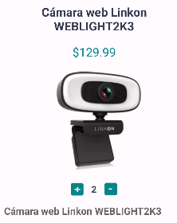
FUNCIONALIDADES
APP
La aplicación cuenta con una interfaz intuitiva y fácil de usar. A continuación, se presentan las principales funcionalidades presentes en Techdesk:
Perfil – Registro
Creación de una cuenta personalizada.
Catálogo de Productos
Explorar el catálogo de productos tecnológicos.
Crear Soluciones - Creación de equipos personalizados con la selección de componentes y unidades técnicas deseadas
Consultar Soluciones:
Guardar y gestionar las soluciones tecnológicas creadas.

Slide 7
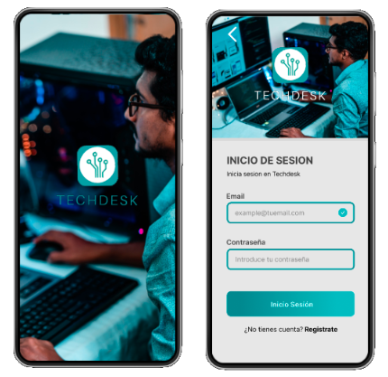
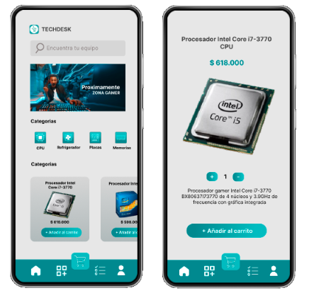
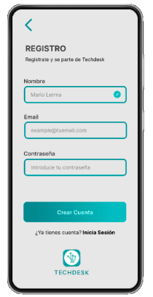
INTERFAZ
APP

